Slide 1
Introduction.hpp
Project.hpp
class Trabalho_Final_PDS2_2022_1_TN_grupo06 {
Professor = “Douglas Macharet”
Data = “14/07/2022”
Autores = [“Avelar Hostalácio”,
“Carolina Brandão”,
“Daniel Andrade”,
“Lorenzo Carneiro”,
“Tomas Muniz”]
}

Slide 2
class Project{ }
Introduction.hpp
Project.hpp
// Projeto de Rede Social
/**
* \brief Projeto de rede social.
*
* Esse aplicativo possibilita o usuário encontrar e conhecer
* outras pessoas com gostos e características similares.
*
* A intenção do aplicativo é fazer com que mais se pessoas se
* conectem, criando novas amizades e, possivelmente, novos
* relacionamentos
*/
Nome = “Finder”

Slide 3
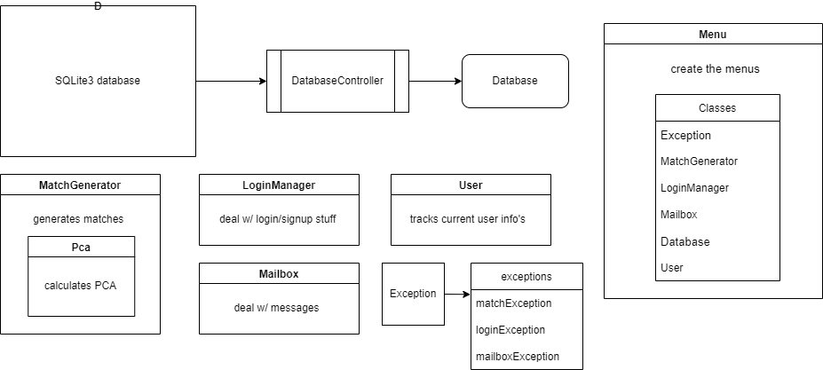
codeStructure.jpg
individualParts.txt

Slide 4




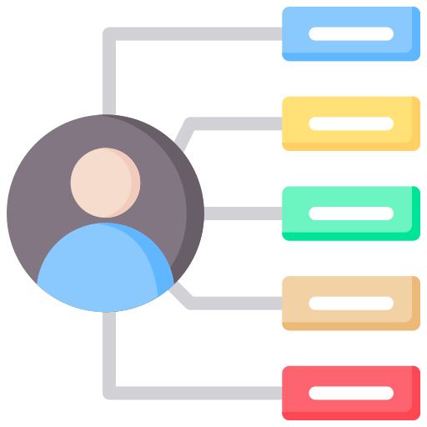




codeStructure.jpg
individualParts.txt
Avelar:
User; Menu;
Main.
Carolina:
📬 Mailbox;
Characteristics.
Daniel:
Login;
Exceptions;
Lorenzo:
DatabaseController;
➗ Pca;
➗ MatchGenerator.
Tomas:
DatabaseController;
Database;

Slide 5
features.txt
execution
Cadastrar/Entrar <User>
// usuário consegue se cadastrar
// usuário consegue entrar na conta dele
// usuário consegue mudar a senha
// etc
Enviar/mandar mensagens <User, User>
// usuário consegue interagir com outro através de mensagens
Encontrar um usuário similar <User, User>
// usuário consegue se conectar a usuários com gostos similares
// usuário não precisa de se esforçar para encontrar uma pessoa parecida
Guardar fielmente seus dados <Database>
// usuário não precisa se preocupar em seus dados sumirem ou serem modificados

Slide 6

features.txt
execution
make finder
./finder
// Compilação é feita através de arquivo makefile
// Hora de testar no VsCode

